Slide 1
第四、五课 概念与判断
整体把握—————本课主要内容与目标导向
一、明确学习目标
1．知道概念是反映事物本质属性的思维形式；理解任何概念都是内涵和外延的统一。
2．知道判断的基本特征；了解形成恰当判断的条件；学会正确运用判断；结合具体的判断活动，区分判断的不同类型。

Slide 2
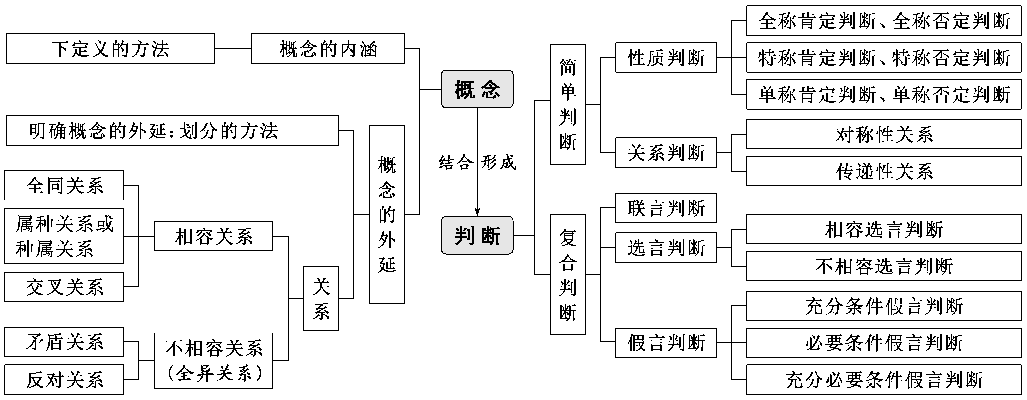
二、建构知识体系

Slide 3
一点一过(一) 准确把握概念
[主干知识·系统归纳]
(一)概念的概述
1．属性
含义 | 事物的_____和关系统称为属性
分类 | 事物的属性可分为_____属性和非本质属性
本质 属性 | 本质属性是一事物成为_____并使该事物同其他事物区别开来的____规定性
性质
本质
自身
内部

Slide 4
2．概念
定义 | 概念就是通过揭示事物的________而反映事物的思维形式
表达 | 概念只有通过语词才能表达出来，但并非一个语词在任何场合都一定表达同一个概念。不同的语词可以表达同一个概念，同一个语词在不同的场合可以表达_____的概念
基本特征 | 内涵 | 概念的内涵是指概念所反映的事物的________，它反映事物“___”的规定性，说明概念所反映的那种事物究竟“是什么”
 | 外延 | 概念的外延是指具有概念所反映的本质属性的事物的_____。它说明概念所反映的那种事物“______”
本质属性
不同
本质属性
质
范围
有哪些

Slide 5
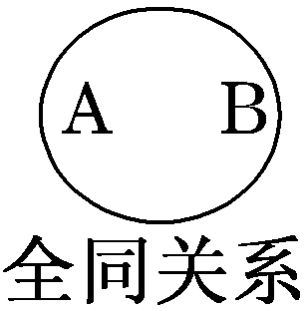
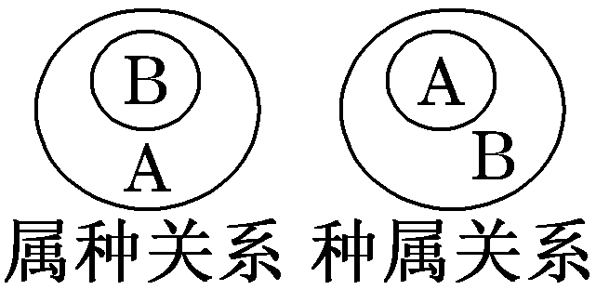
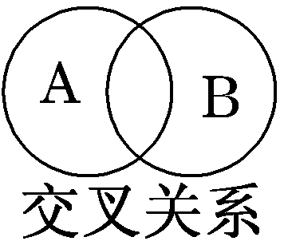
3.概念外延之间的关系
(1)相容关系
种类 | 含义 | 图示
全同 关系 | 两个概念的外延_____相同
属种关 系或种 属关系 | 一个概念的外延包含着另一个概念的全部外延，外延大的概念为______，外延小的概念为种概念
交叉 关系 | 两个概念之间有而且只有______外延是相同的
完全
属概念
一部分

Slide 6
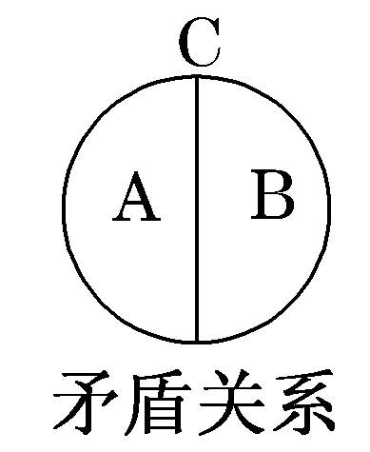
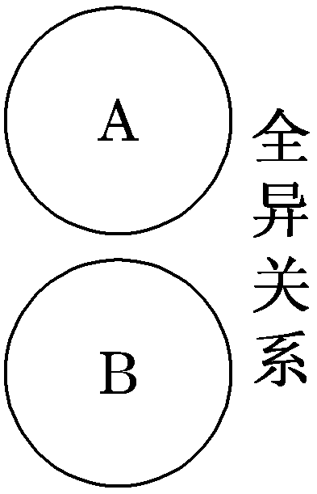
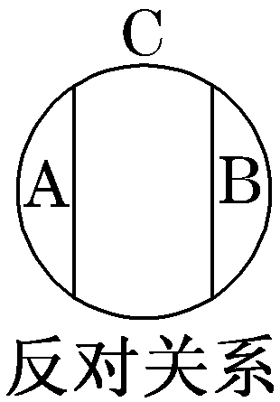
(2)不相容关系
 | 图示 | 特殊情况 | 含义 | 图示
不相容关系 |  | 矛盾关系 | 两个具有全异关系的概念包含在一个属概念中，并且它们的外延之和_____该属概念的外延
 |  | 反对关系 | 两个具有全异关系的概念包含在一个属概念中，并且它们的外延之和_____该属概念的外延
等于
小于

Slide 7
[基础微练]
(1)概念是一事物成为自身并使该事物同其他事物区别开来的内部规定性。( )
提示：× 本质属性是一事物成为自身并使该事物同其他事物区别开来的内部规定性。概念就是通过揭示事物的本质属性而反映事物的思维形式。
(2)同一个语词在同一场合应该表达不同的概念。 ( )
提示：× 同一个语词在不同的场合可以表达不同的概念。

Slide 8
(3)概念的外延说明概念所反映的那种事物究竟“是什么”。 ( )
提示：× 概念的内涵说明概念所反映的那种事物究竟“是什么”。概念的外延说明概念所反映的那种事物“有哪些”。
(4)男同学与学习优秀的同学存在种属关系。 ( )
提示：× 男同学与学习优秀的同学存在交叉关系。
(5)我们反对颠倒黑白，因为黑白是矛盾关系。 ( )
提示：× 在颜色中，黑白是反对关系。

Slide 9
(二)明确概念的方法
1．明确内涵的方法：定义
(1)定义的含义：定义是从_____方面明确概念的逻辑方法。给一个概念下定义，就是用简明的语句揭示概念所反映的客观事物的_________。
(2)定义的构成：定义由被定义项、定义项和________三部分构成。
内涵
本质属性
定义联项

Slide 10
(3)下定义的方法：定义的最基本、最常用的方法是：___________。这里的属概念是指________的属概念。种差指同一属概念下的种概念之间的差别，即“被定义项”与其同属的其他______之间的差别。“种差”和“属概念”相加构成定义项，用定义联项将被定义项和定义项联结起来，就构成定义。
(4)下定义的要求：应该具备相应的科学知识，正确地认识对象，把握其________。应该遵循必要的逻辑规则。
种差加属概念
被定义项
种概念
本质属性

Slide 11
定义项与被定义项的_____必须全同 | 否则，就会犯“定义过宽”或“定义过窄”的逻辑错误
定义项不能直接或间接地_____被定义项 | 否则，就会犯“同语反复”或“循环定义”的逻辑错误
定义一般不能用_____形式 | 违反这一逻辑规则，就会犯“否定定义”的逻辑错误
定义不能用_____ | 否则，就会犯“比喻定义”的逻辑错误
外延
包含
否定
比喻

Slide 12
2．明确外延的方法：划分
(1)划分的含义与构成：划分是从_____方面明确概念的逻辑方法。它是依据一定的标准，把一个概念的外延分为几个小类。小类是大类的___，大类是小类的___，划分就是把一个属分为几个种的逻辑方法。划分由母项和_____两部分构成。
(2)划分的规则：必须充分了解概念所反映的对象之间的_________。要遵循划分的________。
外延
种
属
子项
客观关系
逻辑规则

Slide 13
子项的外延之和必须等于母项的外延 | 否则，就会犯“划分不全”或“多出子项”的逻辑错误
在同一次划分中，只能用同一个_____ | 否则，就会犯“划分标准不一”的逻辑错误
划分应该____进行，不能越级 | 否则，就会犯“越级划分”的逻辑错误
标准
逐级

Slide 14
[基础微练]
(1)给一个概念下定义，就是用简明的语句揭示概念所反映的客观事物的各种属性。 ( )
提示：× 给一个概念下定义，就是用简明的语句揭示概念所反映的客观事物的本质属性。
(2)定义项不能直接或间接地包含被定义项，否则，就会犯“定义过宽”或“定义过窄”的逻辑错误。 ( )
提示：× 定义项不能直接或间接地包含被定义项，否则，就会犯“同语反复”或“循环定义”的逻辑错误。

Slide 15
(3)定义项与被定义项的外延必须全同。否则，就会犯“同语反复”或“循环定义”的逻辑错误。 ( )
提示：× 定义项与被定义项的外延必须全同。否则，就会犯“定义过宽”或“定义过窄”的逻辑错误。
(4)明确概念的外延，可以运用定义的方法。 ( )
提示：× 明确概念的外延，可以运用划分的方法。
(5)划分中，小类是大类的属，大类是小类的种。 ( )
提示：× 划分中，小类是大类的种，大类是小类的属。

Slide 16
[高频题点·深化拓展]
题 点
概念的内涵与外延
[考法感悟]
1．劳动法中的劳动者是指具有劳动能力，以从事某种社会劳动获得收入为主要生活来源，在用人单位的管理下从事劳动并获取劳动报酬的人。下列属于这一概念的外延的是 ( )

Slide 17
①6周岁时就能做家务的小明 ②北京冬奥会的青年志愿者 ③以直播带货为生的李小二 ④在某国有企业上班的张三
A．①② B．①③ C．②④ D．③④
答案：D
解析：①中的小明是无民事行为能力人，不属于劳动者这一概念的外延，排除。志愿者是指自愿贡献个人的时间及精力，在不为任何物质报酬的情况下，为改善社会服务、促进社会进步而提供服务的人，而劳动者是以获取收入和报酬为目的的，②排除。
③④均属于劳动者这一概念的外延，符合题意。

Slide 18
2．文学就是以语言文字为工具形象化地反映客观现实的艺术。这一语句 ( )
①“文学”是“艺术”的属概念 ②“以语言文字为工具形象化地反映客观现实”是种差 ③把“种差”和“属概念”加起来，形成定义项“文学” ④是一个定义，揭示了“文学”的本质属性
A．①② B．②③ C．①④ D．②④

Slide 19
答案：D
解析：材料中的语句是一个定义，揭示了“文学”的本质属性，其中“以语言文字为工具形象化地反映客观现实”是种差，②④正确。
“文学”是“艺术”的种概念，①错误。
文学是被定义项，种差加属概念是定义项，③错误。

Slide 20
3．下列语句都属于不正确的划分，其中违背相同的划分规则的是( )
①句子的语气可以分为陈述句、感叹句、疑问句 ②一年分为春、夏、秋、冬四个季节 ③概念外延关系分为相容关系、反对关系、矛盾关系 ④实词分为名词、动词、形容词、数词、代词、量词、拟声词、介词
A．①② B．①④ C．②④ D．③④

Slide 21
答案：B
解析：句子还包括祈使句，①犯了“划分不全”的逻辑错误，违反了“子项的外延之和必须等于母项的外延”的规则；拟声词和介词不属于实词，④犯了“多出子项”的逻辑错误，违反了“子项的外延之和必须等于母项的外延”的规则，①④均违背相同的划分规则，符合题意。
②属于分解而不是划分，不符合题意。概念之间的外延关系分为相容关系和不相容关系，反对关系和矛盾关系属于不相容关系，③犯了“越级划分”的逻辑错误，违反了“划分应该逐级进行，不能越级”的规则，不符合题意。

Slide 22
[深化认知]
比较概念内涵与外延
 | 内涵 | 外延
含 义 | 指概念所反映的事物的本质属性，它反映事物“质”的规定性，说明概念所反映的那种事物究竟“是什么” | 指具有概念所反映的本质属性的事物的范围。说明概念所反映的那种事物“有哪些”
关 系 | 任何概念都是内涵和外延的统一，二者相互联系、相互制约。概念的内涵确定了，在一定条件下，概念的外延就可以由之而确定；反之，概念的外延确定了，在一定条件下，概念的内涵也可以因此而确定

Slide 23
续表
明确方法 | 方法及构成 | 定义法。定义由被定义项、定义项和定义 联项三部分构成。定义的最基本、最常用 的方法是：种差加属概念 | 划分就是把一个属分为几个种的逻辑方法。划分由母项和子项两部分构成
 | 逻辑 规则 | ①定义项与被定义项的外延必须全同。否则，就会犯“定义过宽”或“定义过窄”的逻辑错误。 ②定义项不能直接或间接地包含被定义项。否则，就会犯“同语反复”或“循环定义”的逻辑错误。 ③定义一般不能用否定形式。否则就会犯“否定定义”的逻辑错误。 ④定义不能用比喻。否则，就会犯“比喻定义”的逻辑错误 | ①子项的外延之和必须等于母项的外延。否则，就会犯“划分不全”或“多出子项”的逻辑错误。 ②在同一次划分中，只能用同一个标准。否则，就会犯“划分标准不一”的逻辑错误。 ③划分应该逐级进行，不能越级。否则，就会犯“越级划分”的逻辑错误

Slide 24
一点一过(二) 正确运用判断
[主干知识·系统归纳]
(一)判断的概述
1．判断及其基本特征
含义 | 判断就是对认识对象有所_____的思维形式
基本 特征 | 对认识对象有所_____，是判断的一个基本特征。断定的方式有两种：一是_____，二是____
 | 判断的另一个基本特征是有____之分。如果一个判断的断定符合认识对象的实际情况，它就是真的；否则，它就是假的
断定
断定
否定
肯定
真假

Slide 25
续表
检验 判断 真假 的标准 | 判断来源于人们的_________，其正确与否要经受________的检验。符合实际的判断就是真判断，不符合实际的判断就是假判断。有断定就会有真假，判断的这两个基本特征是________的
社会实践
社会实践
相互联系

Slide 26
2．判断的表达与类型
判断 的 表达 | 判断是通过语句表达的。判断是语句的________，语句是判断的________。但是，不作断定、没有真假的语句并不表达判断
判断的类型 | 简单 判断 | 直接由_____构成而不包含其他判断的判断 | 例如：_______、关系判断
 | 复合 判断 | 本身包含________的判断 | 例如：联言判断、________、假言判断等
思想内容
语言形式
概念
性质判断
选言判断
其他判断

Slide 27
[基础微练]
(1)判断就是对认识对象有所分析。 ( )
提示：× 对认识对象有所分析未必形成判断，判断就是对认识对象有所断定的思维形式。
(2)判断分为性质判断、关系判断和联言判断。 ( )
提示：× 简单判断分为性质判断、关系判断；复合判断分为联言判断、选言判断和假言判断等。

Slide 28
(3)源于社会实践的判断是真判断。 ( )
提示：× 判断源于人们的社会实践，其正确与否要经受实践的检验。符合实际的判断就是真判断，不符合实际的判断就是假判断。
(4)任何语句都表达判断。 ( )
提示：× 判断是通过语句表达的，但是，不作断定、没有真假的语句并不表达判断。

Slide 29
(二)正确运用简单判断
1．性质判断
(1)含义：性质判断就是断定认识对象_____或者______某种性质的简单判断。性质判断又称直言判断。
(2)构成：性质判断一般由_____、主项、_____和谓项组成。
具有
不具有
量项
联项

Slide 30
(3)种类
划分标准 | 种类
判断的质 | ________和否定判断
判断的量 | 全称判断 | 断定的对象是某类事物的全部
 | 特称判断 | 断定的对象是某类事物的部分
 | 单称判断 | 判断主项反映的是单个对象
从“质”与“量”的结合上划分 | ____________、全称否定判断，特称肯定判断、____________，单称肯定判断、单称否定判断
肯定判断
全称肯定判断
特称否定判断

Slide 31
(4)要求
①不能缺少_____和谓项，否则判断就不完整。
②避免主项与谓项________，否则不能如实地反映事物状况，容易造成误解。
③要准确地使用量项和_____，以保证判断的“量”与“___”都准确无误。
主项
配合不当
联项
质

Slide 32
2．关系判断
含义 | 断定认识对象之间_____的判断叫作关系判断
构成 | 关系判断一般由关系者项、______和量项三部分组成
分类 | 事物具有多种多样的关系。“关系的性质”可分为“__________”和“传递性”关系
关系
关系项
对称性关系

Slide 33
[基础微练]
(1)断定认识对象具有某种性质的简单判断是性质判断。 ( )
提示：× 断定认识对象具有或者不具有某种性质的简单判断是性质判断。
(2)弄清对象的性质，就能对对象有较为全面的把握。 ( )
提示：× 只有既弄清对象的性质，又了解对象之间的关系，才能对对象有较为全面的把握。

Slide 34
(3)关系判断就是判断对象之间传递关系的判断。 ( )
提示：× 就对象传递关系进行判断是关系判断的一种。关系判断还可能就对象间的对称性进行判断。
(4)断定认识对象之间有无关系的判断，叫作关系判断。 ( )
提示：× 断定认识对象之间关系的判断，叫作关系判断。

Slide 35
(三)正确运用复合判断
1．复合判断及其种类
含 义 | 复合判断是其本身包含其他判断的判断，它由______和______两部分组成
种 类 | 根据断定情况的不同，复合判断分为联言判断、_________和假言判断等多个种类
联结词
支判断
选言判断

Slide 36
2．正确运用联言判断
含义 | 联言判断是断定对象的几种情况________的判断
逻辑结构 | 一个联言判断至少包含两个______，“并且”“既……又……”“不但……而且……”“虽然……但是……”等是常用联结项。在日常语言的表达中，联言判断的联结项有时可以_____
真假值特征 | 当且仅当，组成它的各个联言支都是_____，这个联言判断才是真的。也就是说，它要求各个联言支的断定都要与_____相符合。如果有一个联言支是假的，这个联言判断就是假的(一假即假，全真才真)
意义 | 正确运用联言判断，有助于人们将认识对象的多种情况_____起来进行考虑，多方面地分析和把握事物的情况，从而使思考更加周密，_____更为恰当
同时存在
联言支
省略
真的
实际
综合
判断

Slide 37
3．正确运用选言判断
含义 | 选言判断是断定对象的可能情况的判断
逻辑结构 | 一个选言判断至少包含_____选言支。“或者……或者……”“要么……要么……”“不是……就是……”等是常用联结项。在日常语言的表达中，选言判断的联结项一般____省略
种类 | 相容选 言判断 | 选言支所断定的对象情况可以_________。常用“或者……或者……”来表达
 | 不相容 选言 判断 | 选言支所断定的对象情况只能___________，不能有两种和两种以上的情况并存。 用“要么……要么……”“不是……就是……”等来表达
两个
不能
同时并存
有一种存在

Slide 38
续表
真假值特征 | 相容选 言判断 | 一个相容选言判断是真的，要求它的选言支中_____有一个是真的，也可以都是真 的。如果没有选言支是_____，这个相容选言判断就是假的(一真即真，全假才假)
 | 不相 容选 言判断 | 一个不相容选言判断是真的，要求它的选言支中有而且_____有一个是真的。如果 有两个或两个以上的选言支是_____，或者____选言支是真的，这个不相容选言判 断就是假的(有且只有一真才真)
至少
真的
只能
真的
没有

Slide 39
续表
意义 | 正确运用选言判断，不仅有助于我们_____地表达关于对象的各种可能的情况，而且能够明确解决问题的_____和途径
注意事项 | 要根据认识对象的实际情况，确定应该使用相容还是不相容选言判断，不能误用；要根据实际问题的需要，尽量把对象的可能情况都揭示出来，不要遗漏有选择价值的可能情况
准确
范围

Slide 40
4．正确运用假言判断
含义 | 假言判断是断定事物某情况的存在(或不存在)是另一情况存在 (或不存在)的_____的判断。假言判断又叫________
逻辑结构 | 一个假言判断由表示条件关系的两个判断组成。其中，表示条件的判断叫作假言判断的_____，表示依赖这一条件而成立的判断叫作假言判断的_____。“如果……那么……”“只有……才……”“……当且仅当……”等是常用来联结前件和后件的联结项
条件判断
条件
前件
后件

Slide 41
续表
种类 | 充分条件 假言判断 | 反映事物情况之间充分条件关系的判断
 | 必要条件 假言判断 | 反映事物情况之间必要条件关系的判断
 | 充分必要 条件假言判断 | 反映事物情况之间充分必要条件关系的判断，是同时断定充分和必要两种条件关系的假言判断

Slide 42
续表
真假值特征 | 假言判断既然是反映事物情况之间条件关系的判断，它的真假________前件、后件本身的真假，而取决于判断所揭示的事物之间________能否成立。有时，前件和后件都是假的，但事物情况之间确实存在着某种条件关系，这样的判断仍然可以是真的
前提 | 掌握假言判断前件和后件所揭示的事物情况之间的________，是我们正确运用假言判断的前提
不取决于
条件关系
条件关系

Slide 43
[基础微练]
(1)复合判断由选言支和联结项两部分组成。 ( )
提示：× 复合判断由联结词和支判断两部分组成。
(2)在联言判断中，有一个联言支是真的，这个联言判断才是真的。 ( )
提示：× 在联言判断中，当且仅当组成它的各个联言支都是真的，这个联言判断才是真的。

Slide 44
(3)选言判断中，根据实际问题的需要，揭示一两种可能情况即可。( )
提示：× 要根据实际问题的需要，尽量把对象的可能情况都揭示出来，不要遗漏有选择价值的可能情况。
(4)假言判断即充分条件假言判断。 ( )
提示：× 假言判断分为充分条件假言判断、必要条件假言判断和充分必要条件假言判断。
(5)假言判断的真假取决于前件、后件本身的真假。 ( )
提示：× 假言判断的真假取决于判断所揭示的事物之间的条件关系能否成立。

Slide 45
[高频题点·深化拓展]
题点(一)
判断的表达
[考法感悟]
1．《月令七十二候集解》载文：“立，建始也”“冬，终也，万物收藏也。”立冬代表着冬季的开始，阳退阴生、生气闭蓄，万物开始收藏。由此从一个侧面表明 ( )

Slide 46
①判断是语句的思想内容，语句是判断的语言形式
②判断来源于人们的社会实践，是实践的反映
③人们依据社会实践作出的判断都是真判断
④判断必须对认识对象作出肯定或否定断定
A．①③ B．②④ C．②③ D．①④

Slide 47
答案：B
解析：材料旨在说明判断来源于人们的社会实践，没有体现判断和语句的关系，①错误；
由材料可知，判断来源于人们的社会实践，是实践的反映，判断必须对认识对象作出肯定或否定断定，②④正确；
依据社会实践作出的判断并不都是真判断，③错误。

Slide 48
2．某校学生举行了“两山论”知识竞答活动。在知识竞答竞赛环节，主持人提问：请概述什么是“两山论”。第一组学生2号抢答：所谓“两山论”，就是指“绿水青山就是金山银山”。据此，可以判断 ( )
①主持人的话语是判断，因为要求回答什么是“两山论” ②主持人的话语不是判断，因为它没有作出任何断定 ③该学生的话语是判断，因为它断定了“两山论”是什么 ④该学生的话语不是判断，因为无法断定其判断真假
A．①③ B．②④ C．②③ D．①④

Slide 49
答案：C
解析：主持人的话是询问句，它没有作出任何断定，不表达判断，该学生的话语是判断，因为它断定了“两山论”是什么，②③正确，①④不符合题意。

Slide 50
3．判断是通过语句表达的。歧义句不能准确地表达判断，会使人产生误解。下列语句中，存在歧义的是( )
A．学校来了三个医院的医生
B．书友们在浩瀚的书海中淘得快乐
C．他迅速地脱掉衣服，钻进被窝睡觉
D．合同上写得明明白白：“老孙欠老杨500元。”

Slide 51
答案：A
解析：“学校来了三个医院的医生”，可以理解为学校来的医生有三个，是一个医院的，也可以理解为学校来的医生来自三个医院，存在歧义，A符合题意。
B、C、D表达准确，不存在歧义。

Slide 52
[深化认知]
判断与语句的关系
判断与语句之间的关系是思维与语言之间关系的具体表现。与判断这种思维形式相对应的语言形式是语句，任何判断都必须用语句表达。判断与语句又不完全对应，具体表现为以下三个方面：
(1)有些语句表达判断，有些语句不表达判断。
①不作断定、没有真假的语句并不表达判断。
②表达判断的语句有陈述句、反问句、主谓结构的感叹句和偏正结构的感叹句。询问句、设问句、祈使句、感叹句中的询问句不表达判断。

Slide 53
(2)同一个判断可以用不同的语句表达。同一个语句在不同语境中可以表达不同的判断。
(3)对于含义不明确的语句，我们需要依据语言的具体情况排除歧义，才能准确把握这些语句与其所表达的判断之间的关系。

Slide 54
题点(二)
简单判断
[考法感悟]
1．小梁说：“爸爸到救灾物品分发点领取了大米、猪肉、化肥等物品，今天我们全家可以美美地吃一顿了！”小梁这句话的错误在于( )
A．缺少主项和谓项
B．主项与谓项搭配不当

Slide 55
C．量项和联项使用不准确
D．判断的“量”和“质”不统一
答案：B
解析：大米、猪肉可以吃，化肥不能吃，这个判断中的概念主项与谓项搭配不当，不能如实地反映事物的状况，容易造成误解，B符合题意。
我们全家是主项，吃一顿饭是谓项，并未缺少主项和谓项，A不合题意。
全家是量项，可以是联项，量项和联项使用准确，C不合题意。
该判断的“量”和“质”是统一的，是全称肯定判断，排除D。

Slide 56
2．某翁请客，见三位主客只来了一位，五位陪客只来了三位，便着急地说：“唉，该来的没来！”陪客一听，有的坐不住，走了。见主客未到齐，又有陪客走了，他更着急，脱口而出：“不该走的走了！”话音刚落，所有客人都走了。此翁傻了：“我错在哪儿？”此翁请客失败启示我们运用性质判断时应注意 ( )
A．不能缺少主项和谓项
B．要准确地使用量项
C．要准确地使用联项
D．避免主项与谓项配合不当

Slide 57
答案：B
解析： “唉，该来的没来”“不该走的走了”这两句话错误使用量项，导致所有客人都走了。所以此翁请客失败启示我们运用性质判断时应注意要准确地使用量项，B符合题意、A、C、D不符合题意。

Slide 58
3．下列关系判断正确的有( )
①小明是小丽的同学——反对称关系 ②小华是小李的邻居——对称关系 ③小王比小张高，小张比小红高——传递关系 ④小刘认识小孙——反传递关系
A．①③ B．①④ C．②③ D．②④

Slide 59
答案：C
解析：小明是小丽的同学，“同学”关系是对称关系，因为小丽也是小明的同学，①错误。
小华是小李的邻居，“邻居”关系是对称关系，因为小李也是小华的邻居，②正确。
小王比小张高，小张比小红高，“……比……高”是传递关系，因为小王肯定比小红高，③正确。
小刘认识小孙，“认识”关系是非对称关系，因为小孙不一定认识小刘，④错误。

Slide 60
[深化认知]
(一)运用性质判断常见的错误
1．我们强调运用性质判断“质”“量”要准确，凡“质”“量”不准确的性质判断都是错误的。常见的错误有以下三种：
主谓失合 | 例如，“中学生是人生的重要阶段”，这个判断的主项“中学生”指的是人，而谓项“阶段”指的是时间、时期。二者不是同一个范畴，外延上不可能有任何联系。这样的错误叫作主谓失合

Slide 61
续表
断定过量 | 例如，“所有的金属都是固体”，这个判断使用了全称量词，是全称判断。事实上，并不是每一种金属都是固体，如水银就不是固体。这个判断的错误是量项对主项的限定过大。这种错误叫作“断定过量”。在运用性质判断的时候，一定要注意“慎用全称”。当我们不能确定是否主项中的所有对象都具有某种性质时，就应当运用特称判断。即使客观上主项中的所有对象都具有某种性质，用特称判断表达也没有错误。例如，一个人并不知道是不是所有的金属都是导体的时候，用了“有些金属是导体”这样一个特称判断，尽管客观上每一种金属都是导体，这个特称判断也没有错

Slide 62
续表
误用多重否定 | 最简单的肯定或否定一般不会用错。有时，为了表达强烈的语气，往往用双重否定，或者为了特殊的表达意图，使用三重否定，这时候就应当格外小心。例如，“没有谁不愿意看到自己的国家不安定”，这句话等于“谁都愿意看到自己的国家不安定”。这与说话者的本意正好相反

Slide 63
2．准确进行性质判断的要求：不能缺少主项和谓项；避免主项和谓项配合不当；准确地使用量项和联项，以保证判断的“质”与“量”都准确无误。

Slide 64
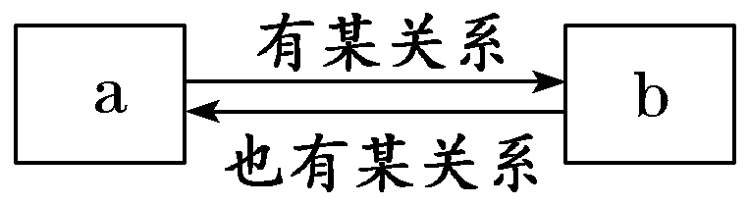
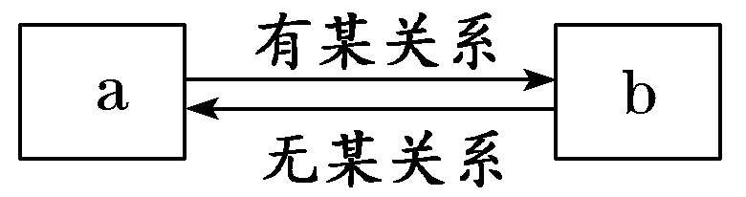
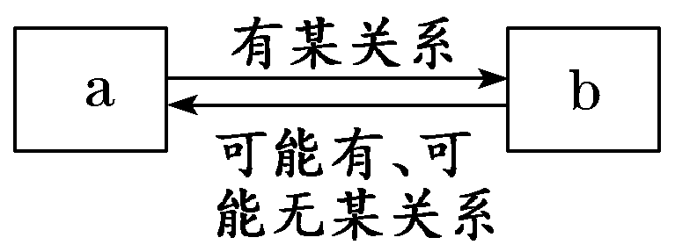
(二)“关系性质”的分类
1．对称关系
类型 | 图示 | 典例 | 特点 | 常见
对称 关系 |  | 小华和小娜是双胞胎 | 互相具有同一关系 | 朋友、同学、交叉等
反对称 关系 |  | 张明比李辉高 | 不都具有同一关系 | 大于、重于、晚于等
非对称 关系 |  | 蓝队支持红队 | 不一定具有同一关系 | 尊重、帮助、佩服等

Slide 65
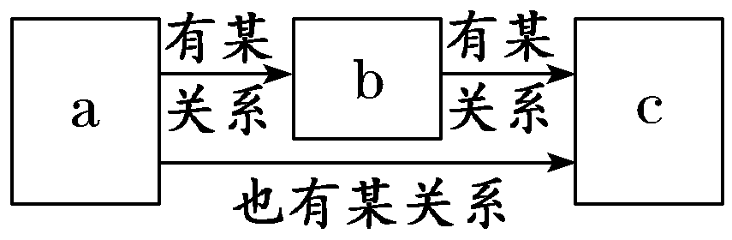
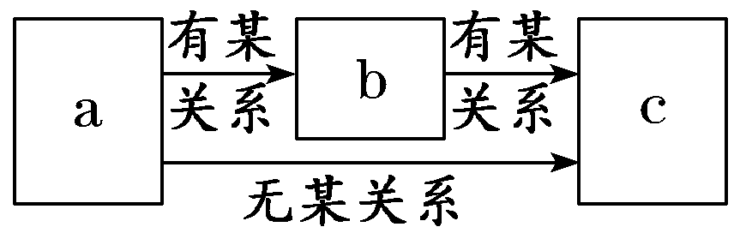
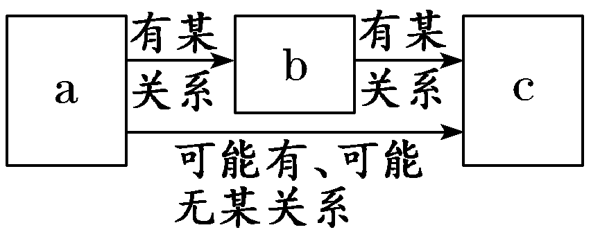
2．传递关系
类型 | 图示 | 典例 | 特点
传递 关系 |  | A比B高，B比C高，则A肯定比C高 | 互相具有同一关系
反传递 关系 |  | 甲是乙的儿子，乙是丙的儿子，则甲一定不是丙的儿子 | 不都具有同一关系
非传递 关系 |  | 小明认识小光，小光认识小红。那么，小明未必认识小红 | 不一定具有同一关系

Slide 66
题点（三）
复合判断
[考法感悟]
1．依据判断本身是否包含其他判断，判断可以划分为简单判断和复合判断。复合判断是指本身包含其他判断的判断。下列语句属于复合判断的是 ( )

Slide 67
①中国是爱好和平的国家 ②李白和杜甫都是伟大的诗人 ③中国是非洲人民的好朋友 ④文化创作，只有破旧才能立新
A．①③ B．②④ C．②③ D．①④
答案：B
解析：①③这两项都是直接由概念构成且不包含其他判断的简单判断，不符合题意；
②④这两项属于复合判断，符合题意。

Slide 68
2．依据前件、后件所反映的事物情况之间存在的条件关系不同，假言判断分为充分条件假言判断、必要条件假言判断和充分必要条件假言判断。下列判断属于必要条件假言判断的是 ( )
A．如果骄傲自满，学习成绩就会下降
B．全国人民只有万众一心，才能共克难关
C．鲁迅既是文学家，又是思想家
D．一个数是偶数，当且仅当，这个数能被2整除

Slide 69
答案：B
解析：根据必要条件假言判断的要求可知，如果没有前一种事物情况就一定没有后一种事物情况。B项为必要条件假言判断，正确。
A项为充分条件假言判断，C项为联言判断，D项为充要条件假言判断，均不符合题意。

Slide 70
3．《中国经济时报》载文指出，培育一批领军企业，打造一批数字产业集群，不仅可以提高我国数字产业和数字企业的国际竞争力，而且可为数字经济带动世界经济复苏与繁荣作出贡献。下列选项中，与上述材料中复合判断的类型一致的是 ( )
①许多地方要么不公开高考满分作文，要么公开高考满分作文 ②中国共产党既是中国先进文化的积极引领者和践行者，又是中华优秀传统文化的忠实传承者和弘扬者 ③中国共产党是中国工人阶级的先锋队，是中国人民和中华民族的先锋队 ④只有巩固好脱贫攻坚成果，老百姓的日子才会越过越红火
A．①③ B．①④ C．②③ D．②④

Slide 71
答案：C
解析：题干中“不仅……而且……”属于联言判断，是断定对象的几种情况同时存在的判断。“要么……要么……”属于不相容选言判断，①排除。
“既……又……”属于联言判断，中国共产党是中国先进文化的积极引领者和践行者，是中华优秀传统文化的忠实传承者和弘扬者，可以同时存在，②符合题意。
中国共产党是中国工人阶级的先锋队，是中国人民和中华民族的先锋队，可以同时存在，属于联言判断，③符合题意。
“只有……才……”属于必要条件假言判断，④排除。

Slide 72
[深化认知]
1．区分联言判断和关系判断
(1)当联言判断用单句表达时，在形式上与关系判断很容易混淆。例如：①小刘和小赵是球迷。②小刘和小赵是同乡。
(2)区别联言判断和关系判断的方法，是将单句变成复句看是否成立，联言判断变成复句后，每个分句都成立；关系判断变成复句后，两个分句都不成立。例如：①变成“小刘是球迷，小赵也是球迷”，句子成立； ②变成“小刘是同乡，小赵也是同乡”，句子不成立。因此，①是联言判断，②是关系判断。

Slide 73
2．假言判断的主要类型
 | 充分条件 假言判断 | 必要条件 假言判断 | 充分必要条 件假言判断
逻 辑 要 义 | 如果有前一种事物情况就必有后一种事物情况，前一种情况就是后一种情况的充分条件 | 如果没有前一种事物情况就一定没有后一种事物情况，前一种情况就是后一种情况的必要条件 | 有了这种情况，必将产生某种情况；没有这种情况，必不产生该种情况

Slide 74
续表
联 结 项 | “如果……那么……”“只要……就……”等 | “只有……才……”“除非……才……”等 | “当且仅当……，则……”
真假判断 | 前件真，后件必真；前件假，后件不一定假 | 前件假，后件必假，没有前件，就一定没有后件 | 前件真，后件必真；前件假，后件必假

Slide 75
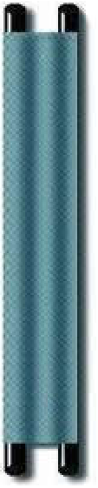

“课时跟踪检测”见“课时跟踪检测（二）”
(单击进入电子文档)

Slide 76
谢
观
看
谢

